Slide 1
沃土新生---
数据解读农作物种植结构演变与乡村振兴进程

Slide 2



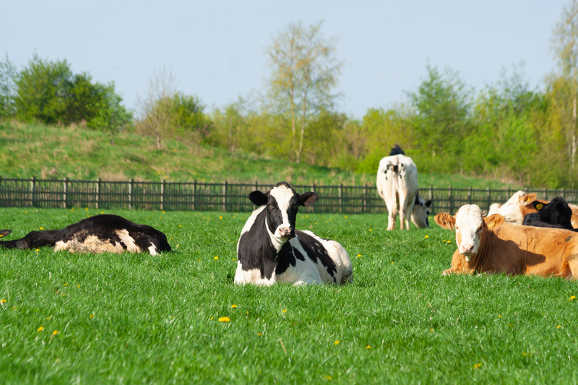

目录
01
02
03
04
05
选题背景
作品创意
研究思路
研究方法及结果
作品结论

Slide 3
01.选题背景

Slide 4
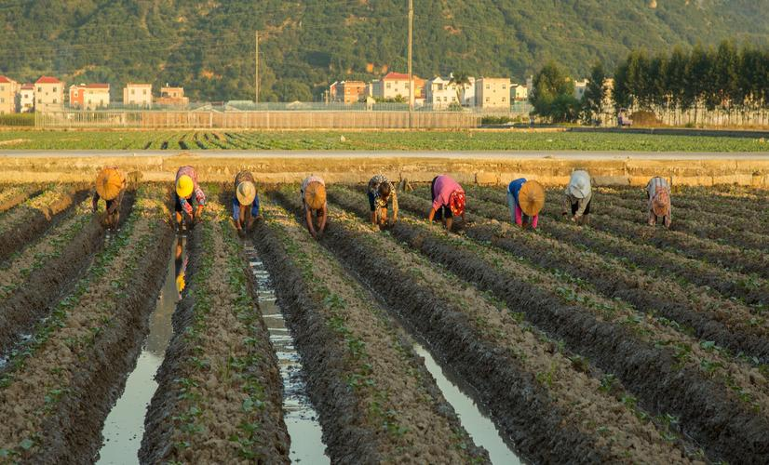
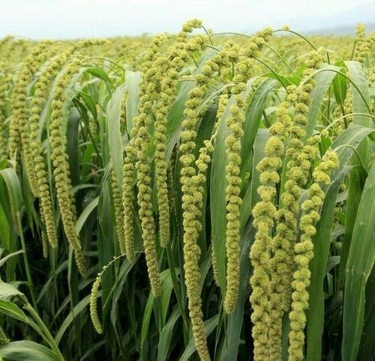
选题背景
乡村振兴
实现农业农村现代化，提升农民生活品质，缩小城乡发展差距
01.
劳动力因素
02.
农作物种植结构
推动农业生产方式的转变
影响农作物种植结构
高效化、集约化
适应市场需求
提高农业生产效率
增加农民收入
推动乡村经济的多元化发展

Slide 5
02.研究思路

Slide 6

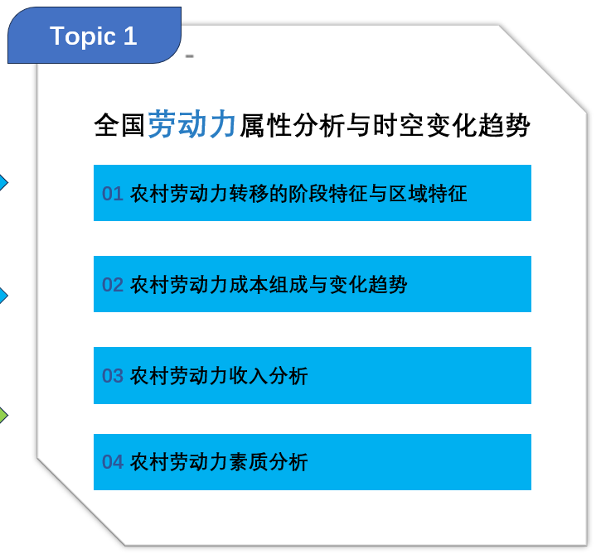
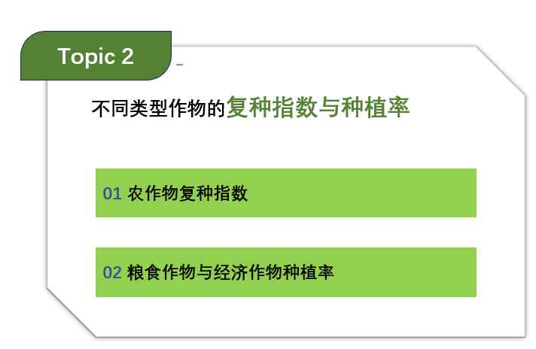
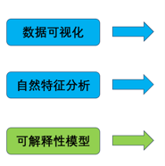


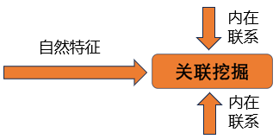
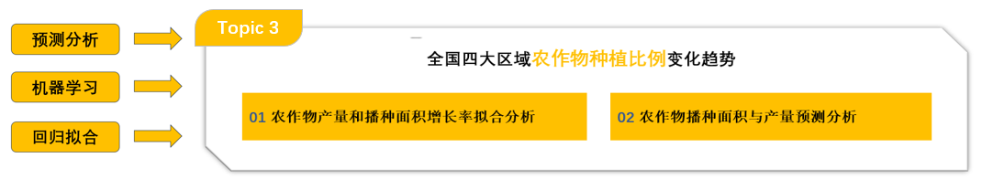


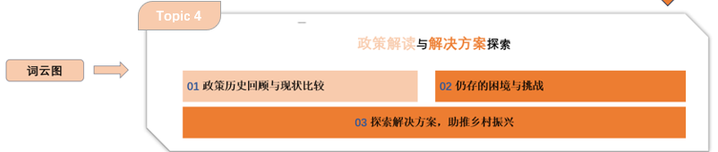


Slide 7
03.作品创意

Slide 8
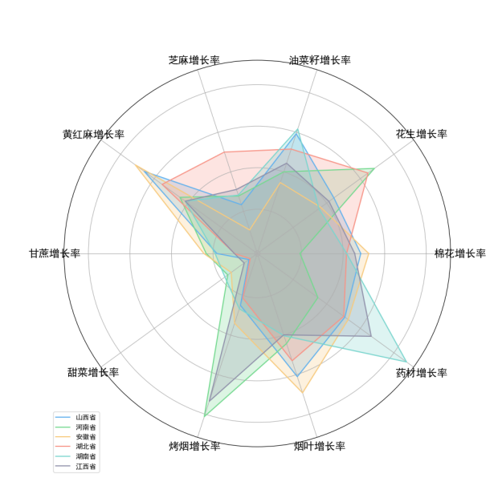
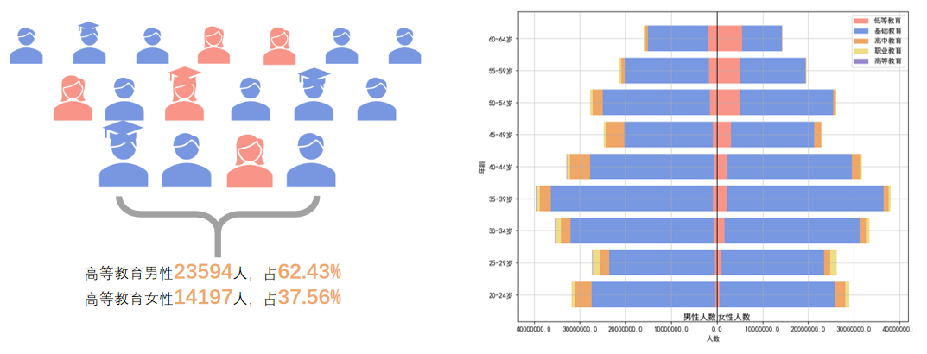
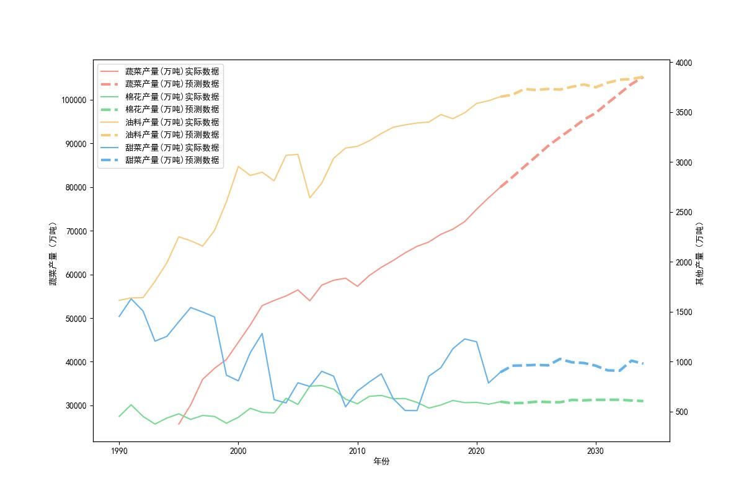
作品创意
使用回归模型拟合不同作物产量，并从不同区域，不同种类，不同省份多个角度分析种植结构的变化
使用多种可视化表现形式，例如雷达图、性别年龄金字塔图、文本挖掘词云图等
从自然特征到内在联系层层深入，并结合政策对其关联性进行解读
使用SARIMA模型对农作物的播种面积及产量进行预测
Notes:
c3ee45f3-b517-480f-89e6-dd6bab43df7b.source.default.zh-Hans

Slide 9
04.研究方法及结果

Slide 10
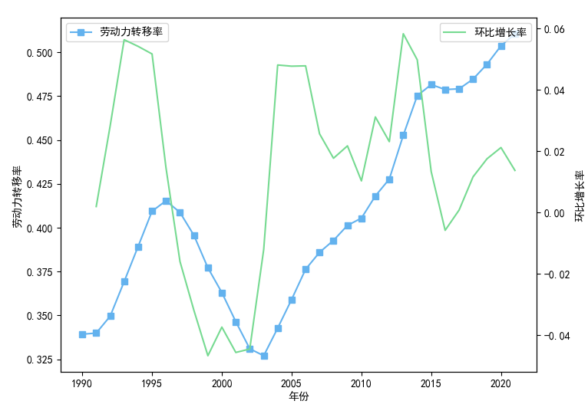
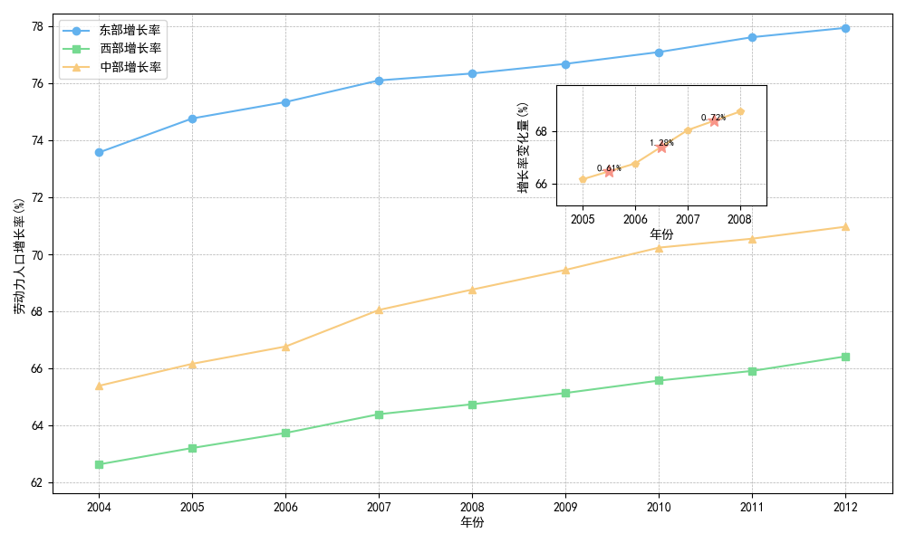
劳动力转移的区域、阶段特征
劳动力转移率及环比增长率
劳动力人口增长率

Slide 11
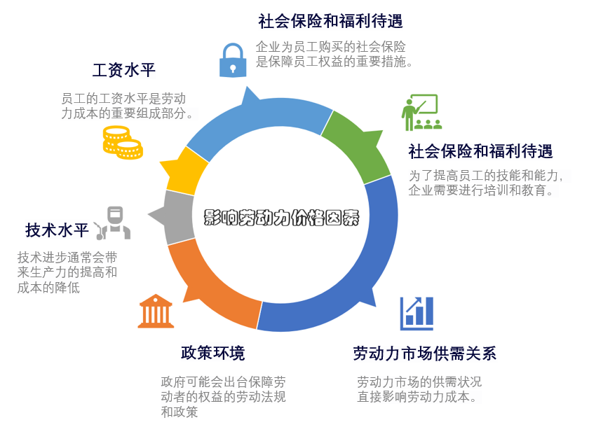
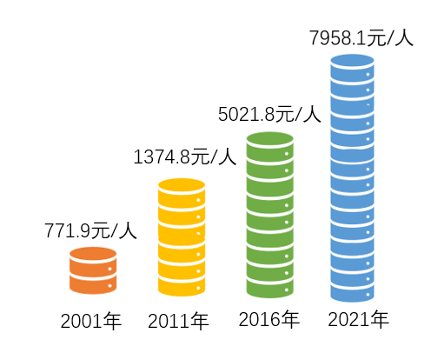
劳动力成本组成与变化趋势分析

Slide 12
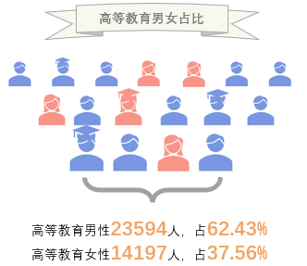
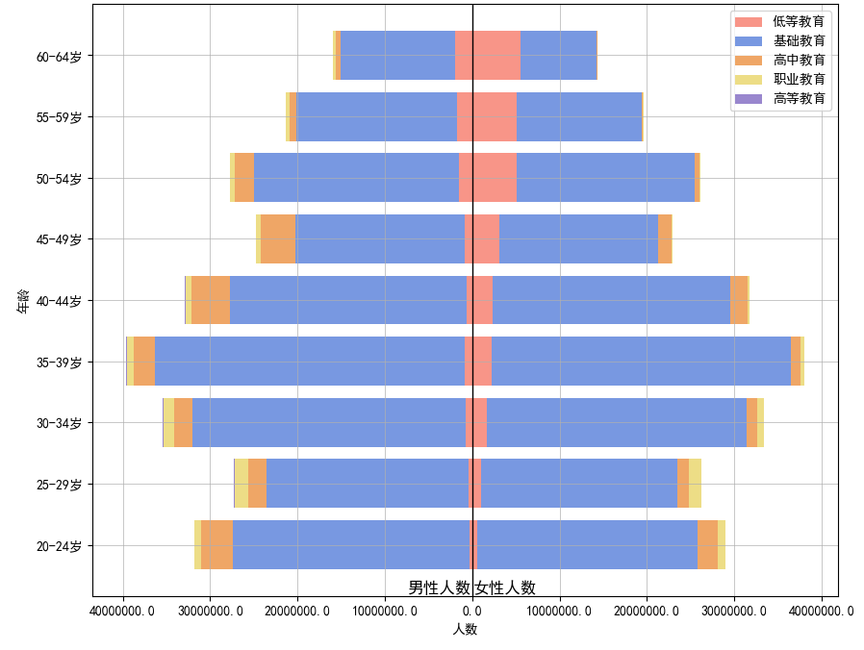
劳动力素质特征
2000年农村劳动力素质分析
高等教育人口比例偏低
教育资源有限，劳动力整体素质的提升受阻
低教育水平群体占比较大
大部分人仅接受了基础教育
金字塔结构失衡
较早的年代，教育机会不平等现象更为突出
性别差异明显
男性的教育水平普遍高于女性

Slide 13
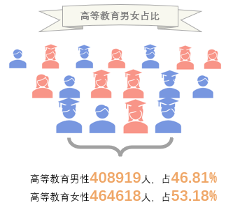
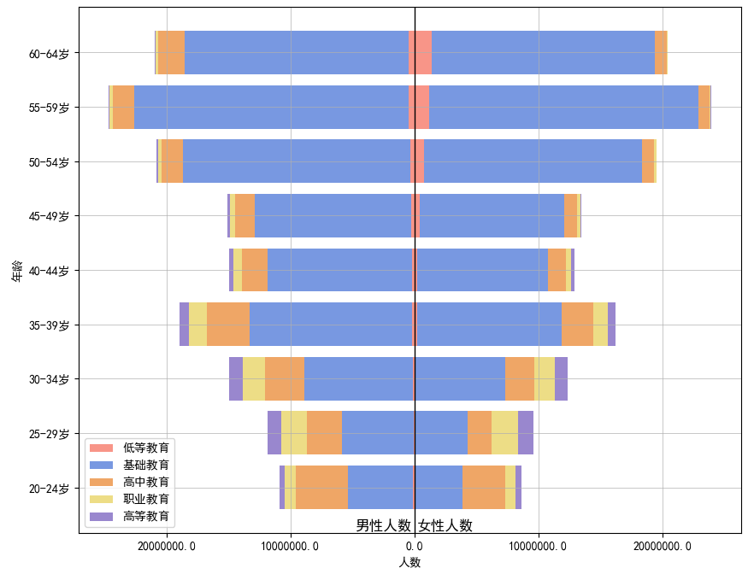
劳动力素质特征
2020年农村劳动力素质分析
高等教育人口比例增加
高等教育人口占比翻倍，达到总人数的19.92%
低教育水平群体占比有所下降
低等教育水平占比仅有2.84%
金字塔结构趋于平衡
不同年龄段劳动力都有机会接受到更高层次的教育
性别差异逐渐缩小
高等教育男女比例由1.67变为0.86

Slide 14
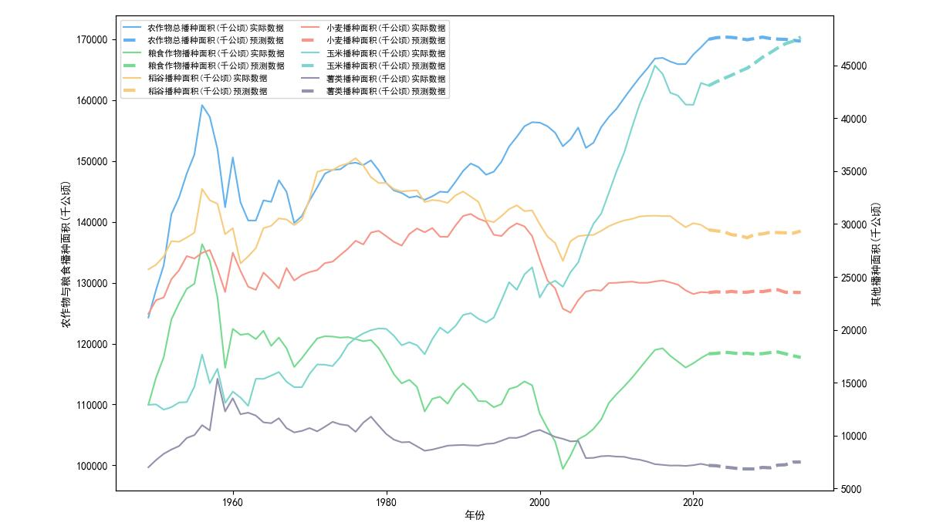
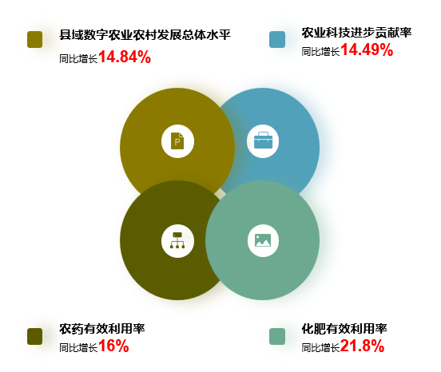
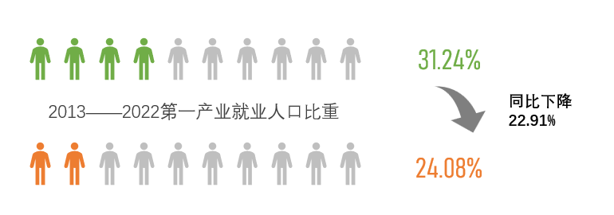
农作物增长率拟合分析

Slide 15
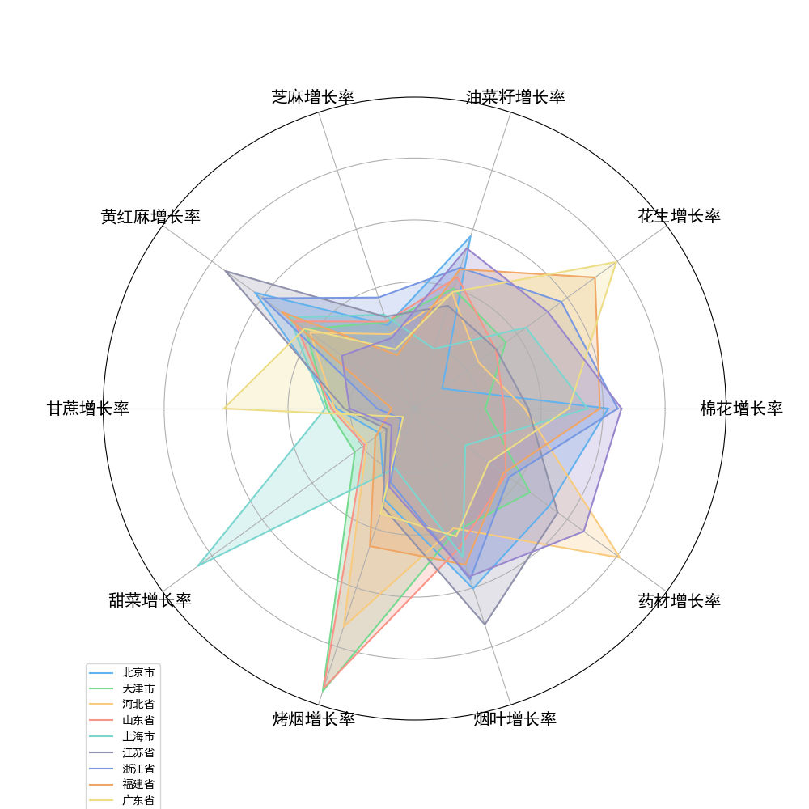
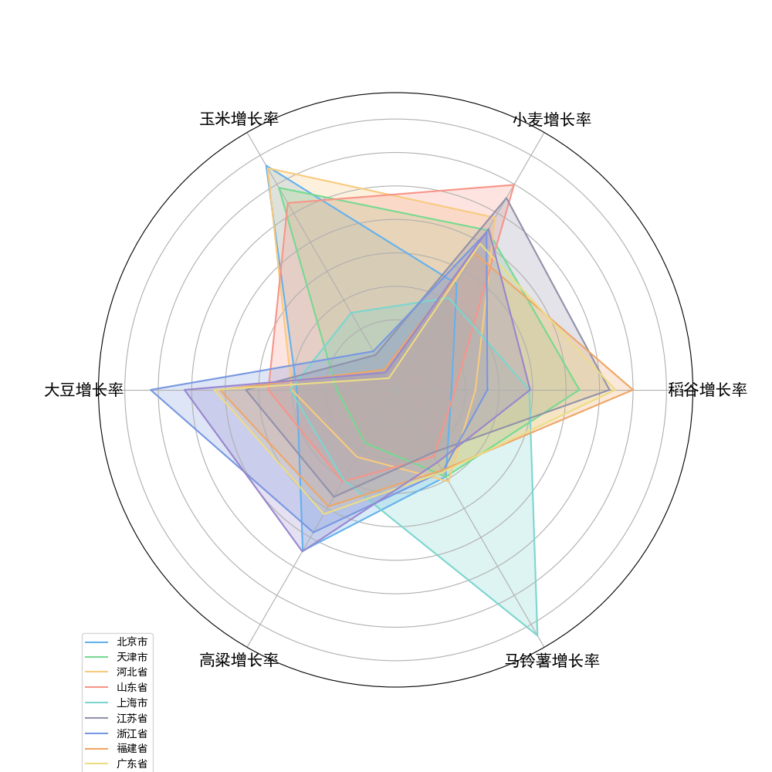
农作物播种面积与产量预测分析
以东部地区为例
粮食作物种植面积增长率
经济作物种植面积增长率

Slide 16

政策支持与导向
农业和农村发展的重视
加强农业基础设施建设和现代化是当时的重点。
制度和政策框架的强化
政策旨在通过完善相关制度来推动农村地区的发展。
农民福利和权益改善
农民的地位和生活改善作为政策的核心
社会服务和机制建设
注：2013年《关于新形势下农村改革发展若干重大问题的决定》
加强农村社会服务体系和发展机制，确保农村社会和经济的稳定发展。

Slide 17

政策支持与导向
乡村振兴战略的持续推进
持续强化乡村建设和振兴是当前政策的核心
制度和政策框架的强化
强化支持和政策执行力度
政策旨在通过完善相关制度来推动农村地区的发展。
确保政策的全面覆盖
推动农业现代化和农村发展
推动农业现代化仍然是乡村振兴的关键部分
社会和产业发展的整合
注：2023年《中共中央国务院关于做好二〇二三年全面推进乡村振兴重点工作的意见》
通过发展多样化产业推动乡村经济的增长和多元化

Slide 18
05.作品结论
未来农业发展与政策

Slide 19
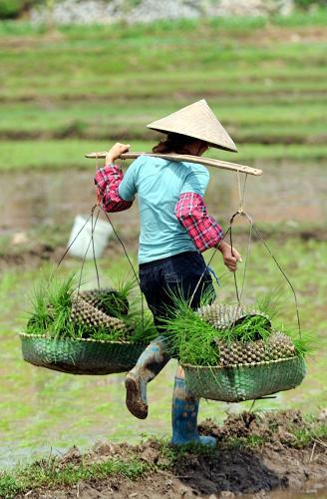
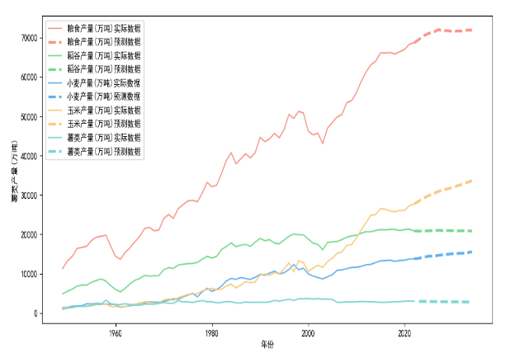

作品结论
劳动力和种植结构
：相互依存、相互影响
01. 劳动力转移率+机械化
02. 劳动力成本+高利润
03. 劳动力素质+高科技
劳动力转移率的提高导致农业劳动力减少，农民调整种植结构，选择机械化程度高、劳动力需求少的作物。
劳动力成本上升促使农民转向种植利润率高的作物，加大对现代化农业技术的应用。
高素质的劳动力更易适应现代农业生产方式，倾向于种植高附加值、高科技含量的作物。

Slide 20


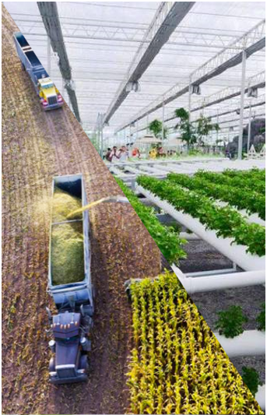
建言献策
助推乡村振兴
：因地制宜
调整结构
自然特征结构、劳动力结构、市场结构
生态保护
政策制定、加强实践、推广宣传
高效农业
科技高效、结构高效、动力高效

Slide 21
谢谢
www.officeplus.cn
Presenter name

